Slide 1
Μαγνητισμός

Slide 2
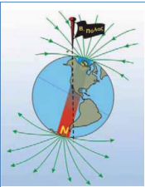
Οι μαγνήτες έλκουν σιδερένια αντικείμενα όπως καρφίτσες, συνδετήρες, ρινίσματα κ.ά. Λέμε ότι οι μαγνήτες ασκούν ελκτικές μαγνητικές δυνάμεις σε σιδηρομαγνητικά υλικά.
Οι μαγνητικές δυνάμεις ανάμεσα σε δύο μαγνήτες μπορεί να είναι είτε ελκτικές είτε απωστικές.
Οι μαγνήτες δημιουργούν στον περιβάλλοντα χώρο μαγνητικό πεδίο.
Η Γη δημιουργεί το λεγόμενο Γήινο μαγνητικό πεδίο.

Slide 3
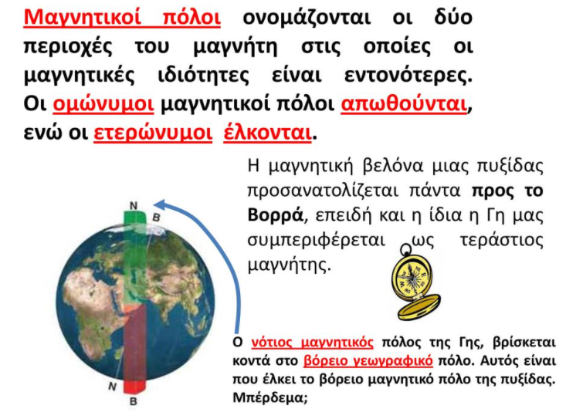

Slide 4
Το πείραμα του Έρστεντ

Slide 5
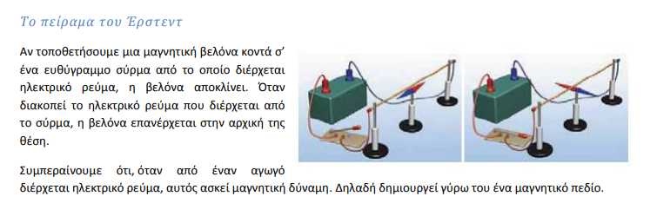

Slide 6
Το πείραμα του Έρστεντ
Ποιο γενικότερο συμπέρασμα προκύπτει από το πείραμα του Έρστεντ;
Τα κινούμενα ηλεκτρικά φορτία, δημιουργούν γύρω τους μαγνητικό (αλλά και ηλεκτρικό) πεδίο. Τα ακίνητα φορτία δημιουργούν γύρω τους μόνο ηλεκτρικό πεδίο

Slide 7
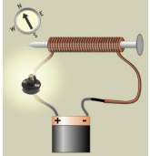
Ηλεκτρομαγνήτης
Ένας αγωγός για να δημιουργήσει ισχυρό μαγνητικό πεδίο πρέπει να έχει μορφή σωληνοειδούς ή πηνίου (ο αγωγός να αποτελείται από σπείρες).
Αν θέλουμε ακόμη πιο ισχυρό πεδίο, πρέπει μέσα στις σπείρες να τοποθετηθεί σίδηρος (καρφί, φύλλα σιδήρου, …).
ΗΛΕΚΤΡΟΜΑΓΝΗΤΗΣ: Κάθε πηνίο από το οποίο διέρχεται ηλεκτρικό ρεύμα συμπεριφέρεται ως μαγνήτης.

Slide 8
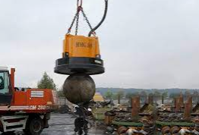
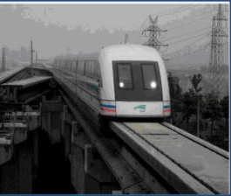
Οι ηλεκτρομαγνήτες δεν είναι μόνιμοι μαγνήτες. Όταν σταματήσει η παροχή ηλεκτρικού ρεύματος, σταματά και η ιδιότητά τους να έλκουν αντικείμενα

Slide 9
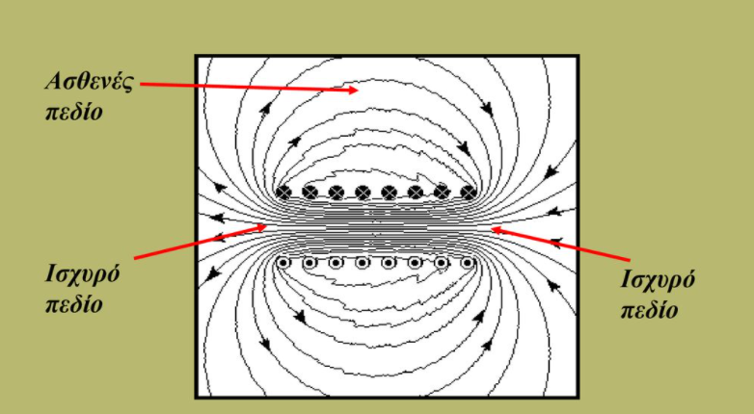
Ένας τρόπος περιγραφής του μαγνητικού πεδίου είναι οι μαγνητικές δυναμικές γραμμές

Slide 11
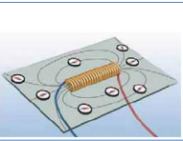

Μαγνητικό πεδίο μαγνήτη -ηλεκτρομαγνήτη

Slide 12
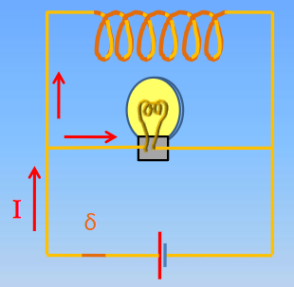
Ενέργεια μαγνητικού πεδίου
Στο διπλανό κύκλωμα, αν ανοίξω το διακόπτη η λάμπα δεν σβήνει αμέσως.

Slide 13
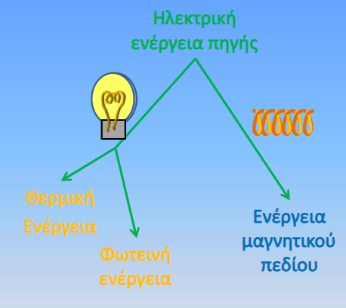
Δεχόμαστε ότι στο μαγνητικό πεδίο αποθηκεύεται ενέργεια που προήλθε από την ηλεκτρική ενέργεια

Slide 14
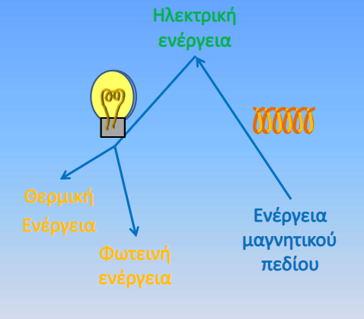
Όταν ανοίγουμε το διακόπτη η ενέργεια του μαγνητικού πεδίου μετατρέπεται σε ηλεκτρική ενέργεια και προκαλεί τη φωτοβολία του λαμπτήρα.

Slide 15
Ηλεκτρικός κινητήρας

Slide 16
Το μαγνητικό πεδίο ασκεί δυνάμεις
όταν ένας αγωγός που διαρρέεται από ηλεκτρικό ρεύμα βρίσκεται μέσα σε μαγνητικό πεδίο, τότε το μαγνητικό πεδίο ασκεί δύναμη στον αγωγό, με αποτέλεσμα να τον θέτει σε κίνηση.
Σε αυτό το φαινόμενο βασίζεται η λειτουργία του ηλεκτρικού κινητήρα.

